Slide 1
Nouveautés et Survol des règles utiles aux membres
Par
Pierre Blanchard et Noël Lanouette
Club de golf Dallaire

Slide 2
Table des matières
Buts/objectifs
Renseignements utiles et règles locales
Définitions
Nouveautés dans les règles
Références
Conduite du joueur

Slide 3
Buts/Objectifs
Augmenter les connaissances des membres sur :
La conduite des membres et le respect du terrain
Respect du temps de jeu
Connaitre et appliquer les règles du golf
Renseigner les membres sur les nouveaux règlements
Éviter les questionnements lors d’événement compétitif

Slide 4
la conduite du joueur
Vous êtes responsable d’appliquer vos propres pénalités pour infraction à une règle, afin de n’obtenir aucun avantage potentiel.
On s’attend à ce que tous les joueurs respectent l’esprit du jeu.
Agir avec intégrité
Faire preuve de considération à l’égard des autres
Perdre soin du terrain
Exemple: en replaçant les mottes de gazon, en ratissant les fosses de sable, en réparant les marques de balle sur les verts et en ne causant pas de dommages inutiles au terrain.
Jouer la ronde dans les temps requis 4h20 min (18) à un bon rythme, en respectant la sécurité d’autrui.

Slide 5
Renseignements utiles et règles locales

Slide 6
Application des règlements
Le professionnel et le capitaine du club sont là pour vous aider et sont disponibles pour intervenir afin que votre expérience soit la plus agréable possible.
Ils existe 24 règles pour vous aider à résoudre la grande majorités des situations rencontrées lors d’une ronde.
Le document qui suit est un outil de votre club pour vous familiariser avec ces différentes règles.
Il ne contient pas tout, le document officiel demeure la référence.

Slide 7
Connaître les faits
Vous devez connaître les faits en détail avant de prendre une décision.
Vous devriez identifier :
• La formule de jeu (jouez-vous en partie par trous ou par coups)
• Qui est impliqué (vous-même, votre partenaire ou son cadet, votre adversaire ou son cadet, une influence extérieure)
• Où l’incident est survenu (dans une fosse de sable, dans une zone à pénalité, sur le vert, etc.)
• Ce qui s’est vraiment produit

Slide 8
Les Pénalités
Ils y a trois niveaux de pénalités:
Un coup de pénalité
Autant en partie par coups que par trou
Pénalité générale
Perte du trou en partie par trou
2 coups de pénalités en partie par coup
Disqualification

Slide 9
Le terrain
5 Zones définies du terrain
Zones générales (couvre tout le terrain sauf les 4 autres zones)
Aire de départ sur le trou en jeu
Fausse de sable
Zone à pénalité
Vert sur le trou en jeu
Il est important de savoir dans qu’elle zone repose votre balle pour prendre les bonnes décisions selon les règles établies dans chaque zone.

Slide 11
L’équipement
Bâtons:
Il est permis d’utiliser 14 bâtons ou moins lors d’une ronde de golf
Il est permis d’ajouter des bâtons lors d’une ronde de golf jusqu'à concurrence de 14 bâtons
Pénalités pour non respect de la règles
Pénalité générales: 2 coups partie par coups
Perte du trou en partie par trou
Ne peut-être appliqué qu’à 2 reprises dans la ronde
Balles:
Il est permis de changer de balle entre chaque trou et obtenir une balle conforme de qui contre y compris d’un autre joueur.
Tout autre équipement ou technologie ne doit pas être utilisé s’il vous donne un avantage.
(Le calcul de la distance n’est pas considéré comme un avantage)

Slide 12
Carte de pointage
Comment remplir votre carte de pointage dans un tournoi

Slide 13
RÈGLE LOCAL
Les règles locales sont des règlements permis seulement sur votre terrain, ils ne sont généralement pas compris dans le livre de règlement officiel de golf Canada.
Elle sont mise en place pour palier à un défaut du terrain ou en facilité le temps de jeu.

Slide 14
Exemples de règles locale du club de golf Dallaire
Allégement local sur le trou # 4 à droite du vert, causé par le drain qui longe la partie droite du vert.
Trou #4, mur de soutènement au tournant de la forêt entre le 150 et 100 verges est considéré obstruction inamovible allègement selon les règle sans pénalité.
Champ de pratique sur le trou #1 est considéré comme hors limite même s’il est théoriquement dans la zone générale.
Hors limites des trous 7,8,17 sont considérés hors limite. Même si votre coup est de retour dans la zone générale sur un autres trou, du à la voie de chemin de fer qui n’est pas considéré dans la zone générale et qui est traversé par la balle.
Position préférentielle explication.
Des règles locales temporaire peuvent aussi être décrété par un comité lors de l’organisation de tournoi.
Exemple : Du à la mauvaise température un allégement d’une longueur de bâton est permis partout sur le terrain.

Slide 15
Nouveautés dans les règles

Slide 16
Tableau des Situations souvent rencontré par les golfeurs
Règlements de situations communes | Options | Procédures et pénalités
1- Hors limites et balle perdue ¹ | D | A - 2 coups de pénalités (partie par coup)
2- Balle injouable | D-E-H | B - Perte de trou (partie par trou)
3- Balle dans zone à pénalité jaune ⁴ | C-D ou F | C – Pas de pénalité, jouer la balle comme elle repose.
4- Balle dans zone à pénalité rouge ³ | C-D-F OU I | D – 1 coup de pénalité et rejouer la balle du dernier endroit (coup et distance)
5- Jouer la mauvaise balle (avec correction) | A-B | E – 1 coup de pénalité et laisser la balle avec recul sur la ligne de référence c.à.d. ligne droite entre la balle et le drapeau.
6- Jouer du mauvais endroit ou mauvaise balle | A-B ou J | F -1 coup de pénalité et laisser tomber la balle sur la ligne de jeu à l’endroit ou elle a franchi la limite de la zone de pénalité.
7- Mettre le bâton au sol dans une zone de pénalité | C | G – Dégagement sans pénalité. Laisser tomber une balle à moins d’une longueur de bâton sans ce rapprocher du trou.
8- Toucher au sable dans une fosse de sable avant de jouer un coup | A ou B | H – 1 coup de pénalité et laisser tomber la balle à l’intérieur de 2 longueur de bâton sans ce reprocher du trou.
9- Donner ou demander un conseil | A ou B | I -1 coup de pénalité et laisser tomber la balle à l’intérieur de 2 longueur de bâton du point d’enter
10- Conditions anormales de terrain ² | C-D-G | J – Disqualification – Faute grave (situation 6 – seulement si non corrigé)
11- Faire une entente pour déroger aux règles | J | * Le laisser tomber la balle se fait à la hauteur des genoux: la balle doit rester dans la zone de dégagement (lorsque vous laissez tomber votre balle vous pouvez la substituer).

Slide 17
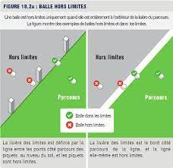
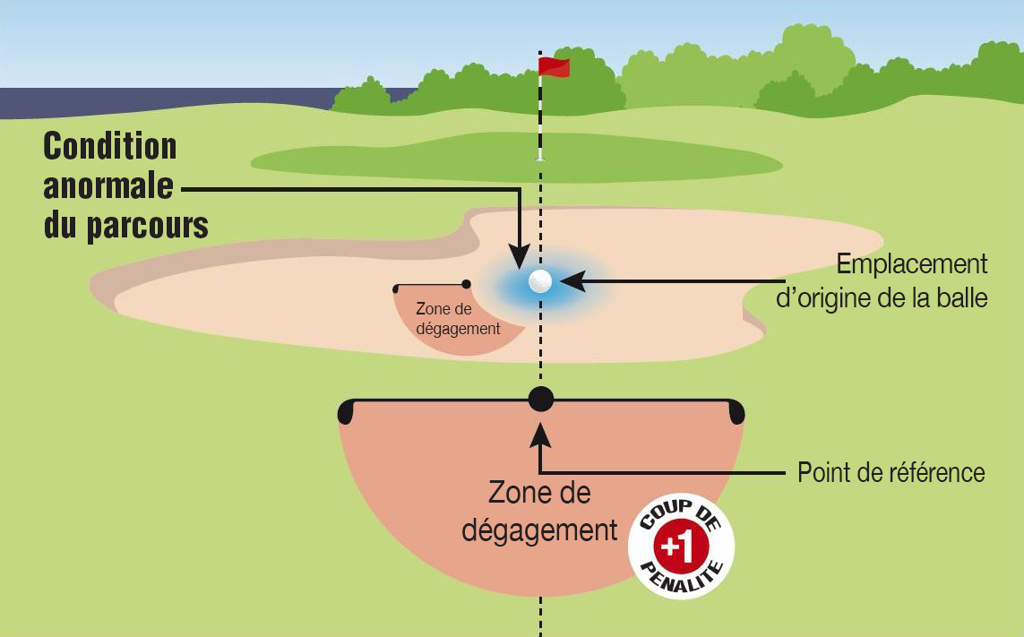
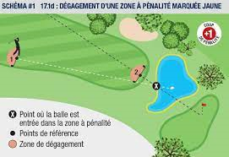

Slide 18
Plusieurs nouveautés ont été apportées dans - Édition du joueur des Règles du golf
Les changements aux règles 2019 sont le fruit de l’initiative de modernisation des règles entreprise par les représentants présents et passés des Comités sur les règles du golf du R&A et de l’USGA, Golf Canada.
Cela reflète aussi les commentaires exprimés par des milliers de golfeurs à travers le monde.

Slide 19
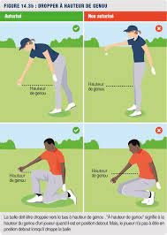
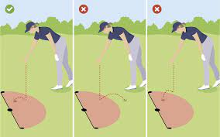
20 modifications importantes aux règles que vous devez connaitre
1) LAISSER TOMBER LA BALLE – Laisser tomber de la
hauteur du genou (non pas de l'épaule). Règle 14.3b
2) MESURER LA ZONE OÙ LAISSER TOMBER – Cette zone
doit être mesurée avec le bâton le plus long dans votre sac (à
l'exception du fer droit). Même si vous utilisez un bâton plus
court, l'étendue de la zone de référence est quand même
déterminée par le bâton le plus long.

Slide 20
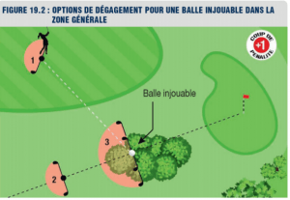
3) ZONE DE DÉGAGEMENT – Laisser tomber la balle dans la
zone de dégagement et jouer de cette même zone. Règle 14.1
4) LAISSER TOMBER UNE BALLE PAR RECUL SUR LA
LIGNE – Votre balle ne doit pas être jouée plus près du trou
que le point de référence que vous avez choisi sur la ligne. Un
joueur devrait indiquer le point de référence avec un tee ou une
pièce de monnaie. Règles 17.1d(2), 19.2b, 19.3b
5) TEMPS DE RECHERCHE POUR UNE BALLE PERDUE –
Le temps alloué pour chercher une balle est de 3 minutes (non
pas 5 minutes). Règle 18.2a

Slide 21
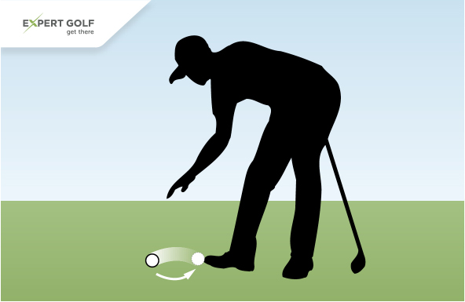
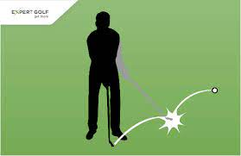
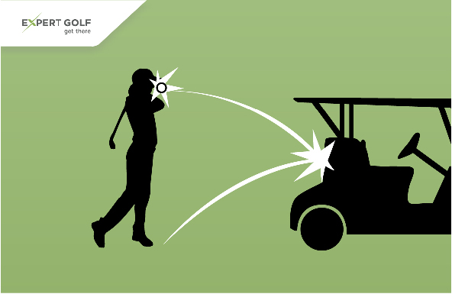
6) BALLE DÉPLACÉE ACCIDENTELLEMENT EN TENTANT
DE LA TROUVER – Si vous déplacez accidentellement votre
balle alors que vous la cherchez, replacez votre balle sans
pénalité. Règles 7.1, 7.4
7) FRAPPER LA BALLE PLUS D’UNE FOIS – Pas de
pénalité pour avoir frappé la balle accidentellement plus d’une
fois. Il n’y a eu qu’un seul coup. Règle 10.1a
8) BALLE VOUS FRAPPE ACCIDENTELLEMENT OU
FRAPPE VOTRE ÉQUIPEMENT – Pas de pénalité si
accidentel. Règle 11.1

Slide 22
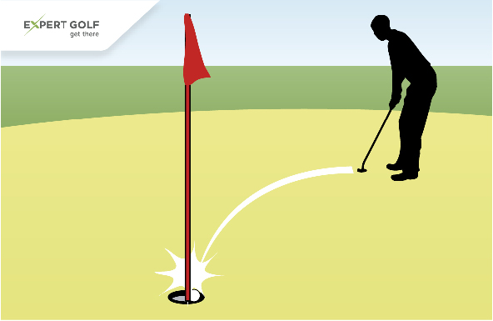
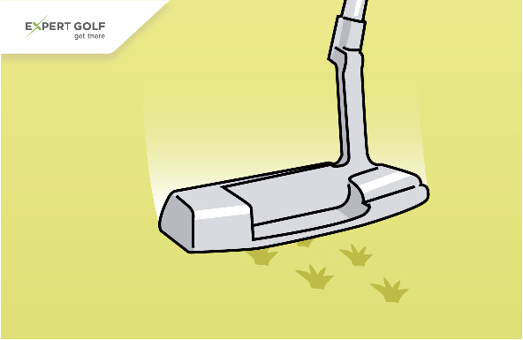
9) BALLE FRAPPE LE DRAPEAU – Pas de pénalité si votre
balle frappe le drapeau que vous avez choisi de laisser dans le
trou. Règle 13.2a
10) RÉPARER DES DOMMAGES SUR LE VERT – Les
marques de crampons et autres dommages causés par les
souliers peuvent être réparés. Règle 13.1c
11) BALLE OU MARQUE-BALLE DÉPLACÉ
ACCIDENTELLEMENT SUR LE VERT – Pas de pénalité et la
balle ou le marque-balle doit être replacé. Règle 13.1d

Slide 23
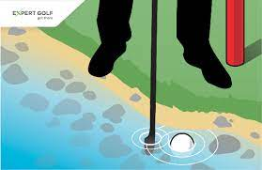
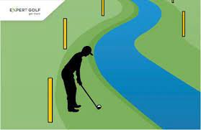
12) BALLE DÉPLACÉE PAR LE VENT SUR LE VERT
La balle qui a été marquée, levée et replacée sur le vert et
qui est ensuite déplacée par le vent doit être replacée à
son emplacement original, sans pénalité. Règle 13.1d(2)
13) ZONES À PÉNALITÉ – Vous pouvez y déplacer ou
enlever des détritus, poser votre bâton sur le sol et faire
des élans d’entraînement, sans pénalité, tout comme
dans la zone générale. (L’expression « obstacle d’eau »
n’existe plus au livre des règles.) Règle 17.1 – Déf. Zone
à pénalité

Slide 24
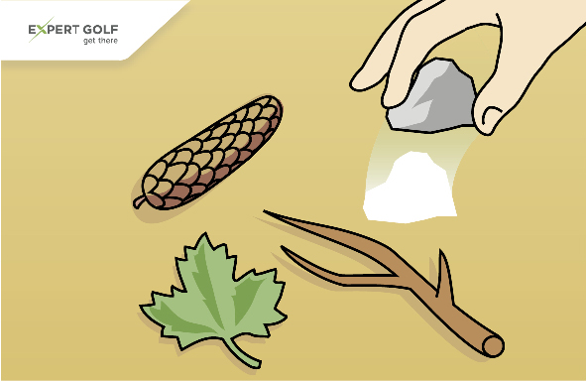
14) DÉGAGEMENT DES ZONES À PÉNALITÉ – Vous
ne pouvez utiliser une option de dégagement d’une zone
à pénalité que si vous êtes certain à 95% que votre balle
est dans la zone à pénalité. Règle 17.1d
15) DÉTRITUS DANS UNE FOSSE DE SABLE – Vous
pouvez déplacer des détritus, à la condition de ne pas
causer le déplacement de votre balle. Règle 12.2a

Slide 25
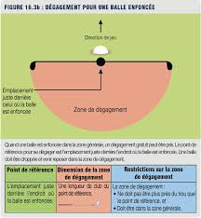
16) TOUCHER AU SOL DANS UNE FOSSE DE SABLE
– Vous ne pouvez pas toucher au sable avec votre bâton
immédiatement devant ou immédiatement derrière votre
balle, durant votre élan arrière ou en effectuant des élans
d’entraînement. Règle 12.2b
17) DÉGAGEMENT SANS PÉNALITÉ POUR UNE
BALLE ENFOUIE – Dégagement sans pénalité permis
pour une balle enfouie dans la zone générale (enfouie
signifie qu’une partie de la balle est sous le niveau du sol,
dans sa propre marque d’impact : pas de dégagement
pour une balle dans une cavité de motte de gazon
arrachée). Règle 16.3

Slide 26
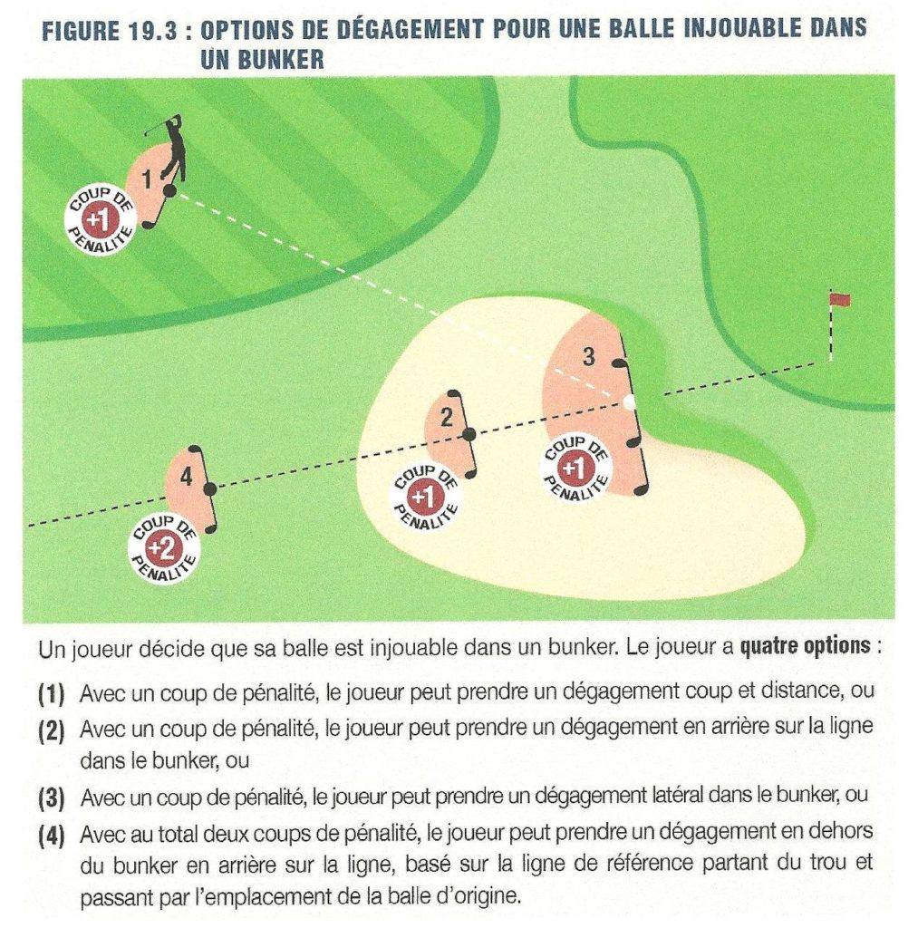
18) BALLE INJOUABLE DANS UNE FOSSE DE
SABLE – Option additionnelle de dégagement à
l’extérieur de la fosse de sable : recul sur la ligne avec
deux coups de pénalité. Règle 19.3b
19) CADET OU PARTENAIRE SE TENANT DERRIÈRE
LE JOUEUR – Vous ne devez pas avoir votre cadet ou
votre partenaire derrière vous quand vous prenez
position. Règle 10.2b
20) RYTHME DE JEU – On recommande qu’un joueur
ne prenne pas plus de 40 secondes pour jouer un coup
(et habituellement moins que cela) et le « Golf Prêt à
Jouer » est encouragé. Règle 5.6b

Slide 27
Définition

Slide 28
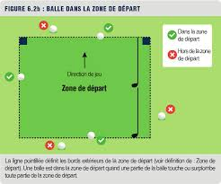
Aire de départ :
L’endroit d’où vous devez commencer à jouer le trou.
L’aire de départ est un espace rectangulaire d’une profondeur de deux longueurs de bâton dont :
• La limite avant est définie par la ligne tirée entre les extrémités avant de deux jalons placés par le comité, et
• Les limites de côté sont définies par les lignes tirées depuis les bords extérieurs des jalons.

Slide 29
Détritus :
Tout objet naturel non attaché tel que :
• Pierres, brins d’herbe, feuilles, branches et brindilles,
• Animaux morts et déchets d’animaux,
• Vers, insectes et autres animaux semblables qui peuvent être enlevés facilement, ainsi que les petits dômes ou les toiles qu’ils construisent (comme les dépôts laissés par les vers et les fourmilières), et
• Mottes de sol compacté (incluant les carottes d’aération du sol).
De tels objets naturels ne satisfont pas à la définition lorsque ceux-ci :
• Sont attachés ou poussent,
• Sont solidement incrustés dans le sol (c.-à-d. qu’ils ne peuvent être enlevés facilement), ou qu’ils
• Adhèrent à la balle.

Slide 30
Obstruction :
(voir aussi obstruction inamovible et obstruction amovible) :
Tout objet artificiel sauf les parties intégrantes et les objets de hors limites. Exemples d’obstructions :
• Routes et sentiers à surface artificielle, incluant leurs bordures artificielles.
• Bâtiments et véhicules.
• Têtes d’arroseur, drains et boîtes de commande ou d’irrigation.
• Équipement d’un joueur, drapeaux et râteaux.
Obstruction amovible :
Une obstruction qui peut être déplacée avec un effort raisonnable et sans endommager l’obstruction ou le terrain.
Obstruction inamovible :
Toute obstruction qui ne peut pas être déplacée sans effort déraisonnable ou sans endommager l’obstruction ou le terrain, et qui ne satisfait pas autrement à la définition d’obstruction amovible.

Slide 31
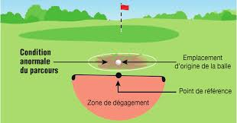
Balle perdue
Perdue : Statut d’une balle qui n’est pas retrouvée en trois minutes après que vous ou votre cadet (ou votre partenaire ou le cadet de votre partenaire) aient commencé à la chercher.
Conditions anormales de terrain :
Un trou d’animal, un terrain en réparation, une obstruction inamovible ou de l’eau temporaire.

Slide 32
Eau temporaire :
Toute accumulation temporaire d’eau à la surface du sol (comme des flaques d’eau causées par la pluie ou l’arrosage ou le débordement d’un plan d’eau) qui n’est pas dans une zone à pénalité, et qui peut être vue avant ou après que vous avez pris position (sans exercer une pression excessive avec vos pieds).
Il ne suffit pas que le sol soit simplement humide, boueux ou mou ou que l’eau soit visible momentanément lorsque vous posez le pied sur le sol; une accumulation d’eau doit demeurer présente avant ou après que vous avez pris position.

Slide 33
Améliorer votre position :
Modifier une ou plus d’une condition affectant votre coup ou toute autre condition physique affectant le jeu de sorte que vous gagnez un avantage potentiel pour votre coup.

Slide 34
Référence disponible au club

Slide 35
Édition du joueur des Règles du golf
Édition du joueur des Règles du golf © 2019 R&A Rules Limited et United States Golf Association Golf Canada a le droit exclusif d’administrer, de publier et de distribuer Les Règles du golf au Canada.
Telles qu’approuvées par Golf Canada, R&A Rules Limited et la United States Golf Association En vigueur le 1er janvier 2019

